Slide 1
neoprimitivizam/larionov, gončarova i maljevič

Slide 2
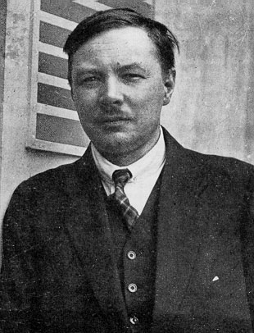
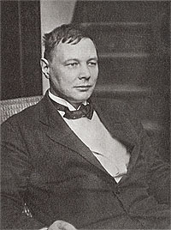
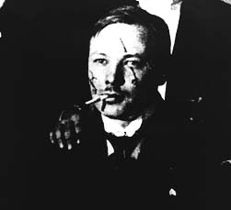
Mihail Feodorovič Larionov (Tiraspol, Moldova, Russia, 3 June 1881 – Fontenay-aux-Roses, France, 10 May 1964

Slide 3
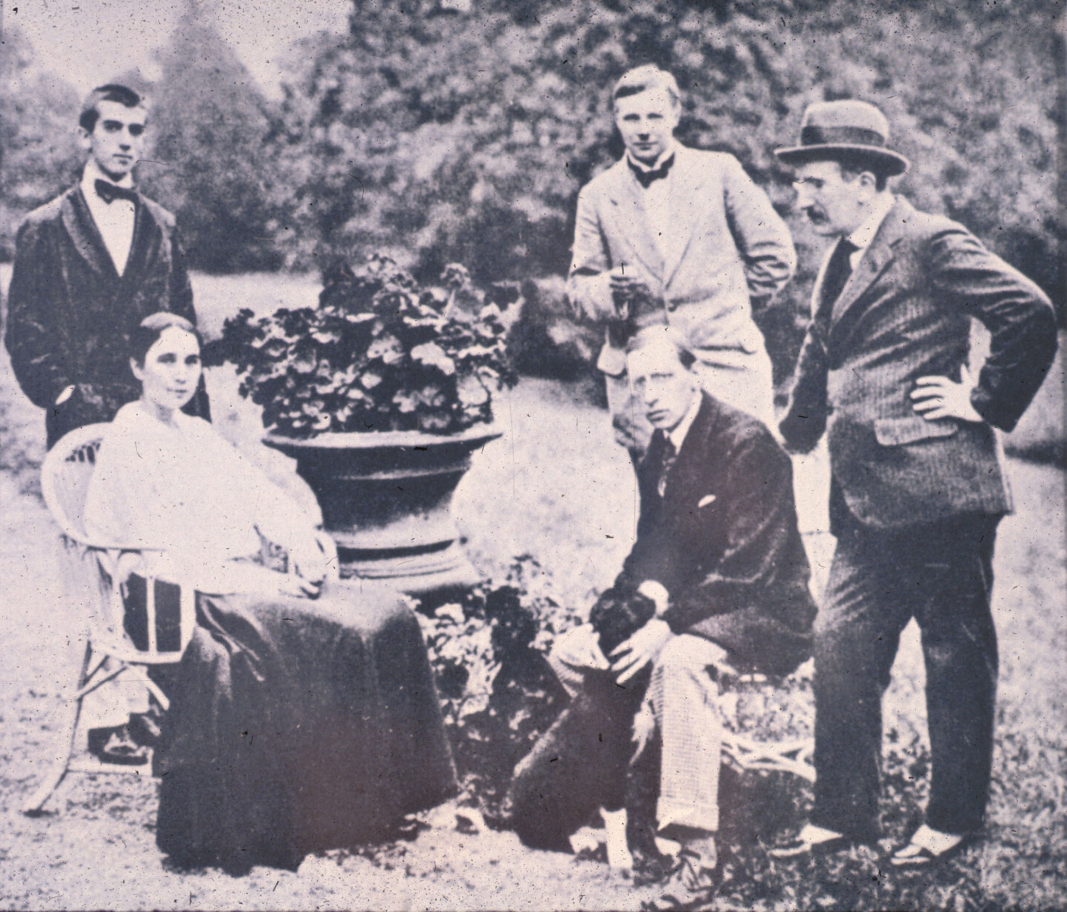
Gončarova, Masin, Bakst, Larionov and Stravinski (Lozana, 1915)

Slide 4
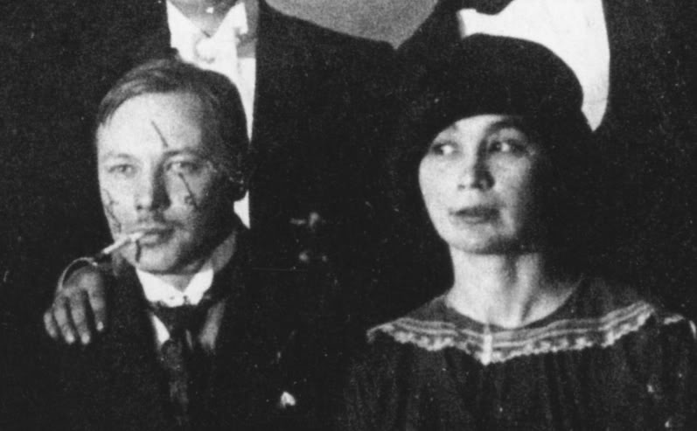
Mihail Larionov & Natalija Gončarova

Slide 5
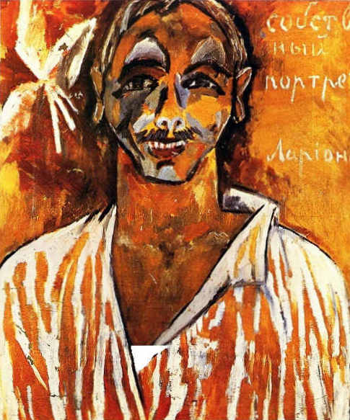
Larionov, Autoportret, oko 1910. ulje na platnu, 104x89 cm. Kolekcija A.K.Larionova-Tomilina , Pariz.

Slide 6
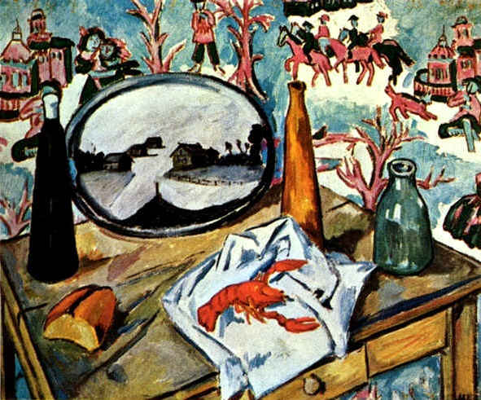
Larionov, 1908-1909, Mrtva priroda sa poslužavnikom i rakom
ulje na platnu, 80x95 cm. Muzej Ludwig, Keln.

Slide 7
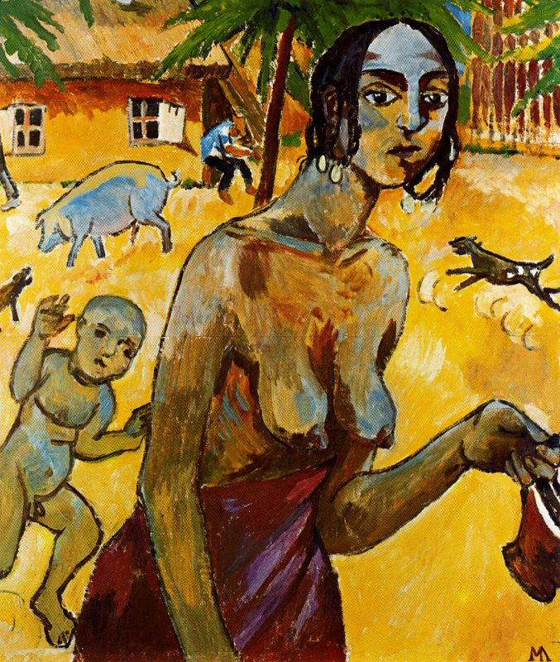
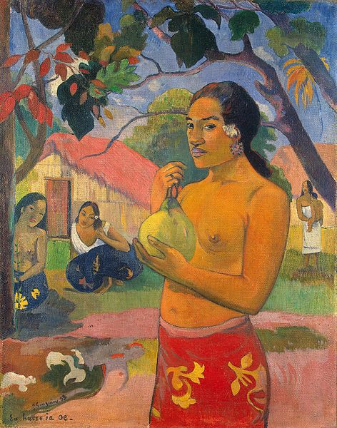
Mihail Larionov, Ciganka iz Tiraspolja, 1909
priv.kol. Pariz
Paul Gaugin, Ea haere ia oe? (gde ideš?), 1893
u kolekciji Ivana Morozova od 1908, danas u Muzeju Ermitaž, Sankt Peterburg
Notes:
7

Slide 8
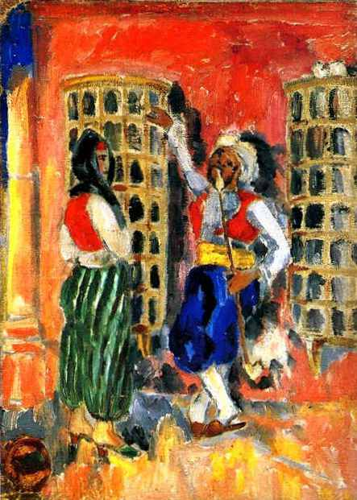
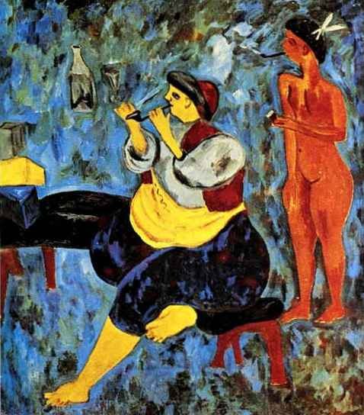
Larionov, Turska scena: žena puši lulu
(Videti pdf ‘The Face of the Exotic in Imperial Russia’ i ‘Infant Art: Mikhail Larionov, Children’s Drawings, and Neo- Primitivist Art’)
Mihail Larionov , Turčin i Turkinja

Slide 9
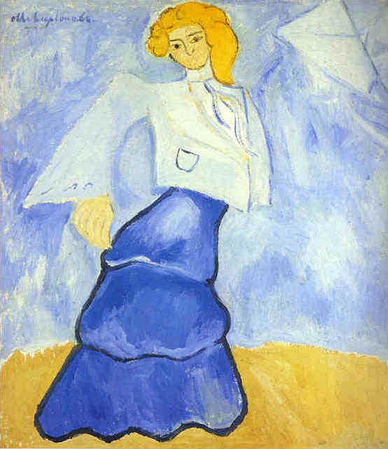
Larionov, 1907, Palanačka koketa,
ulje na platnu. Umetnički muzej, Kazan

Slide 10
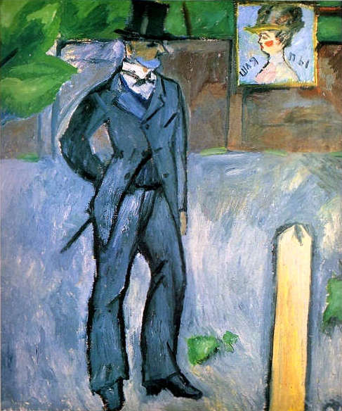
Larionov, 1907, Palanački dendi,
ulje na platnu, 100x89 cm. Tretjakovska galerija, Moskva

Slide 11
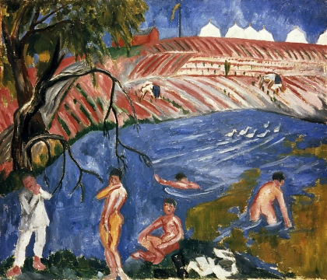
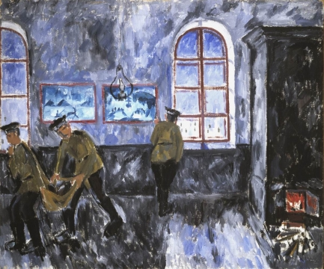
Larionov, Vojnici se kupaju
1911 ulje na platnu 91х105, Tretjakovska galerija, Moskva
O vojničkim scenama videti pdf ‘Infant Art: Mikhail Larionov, Children’s Drawings, and Neo- Primitivist Art’
Larionov, Jutro u baraci, motiv iz vojničkog života
1910 ulje na platnu 86 х 103, Tretjakovska galerija, Moskva

Slide 12
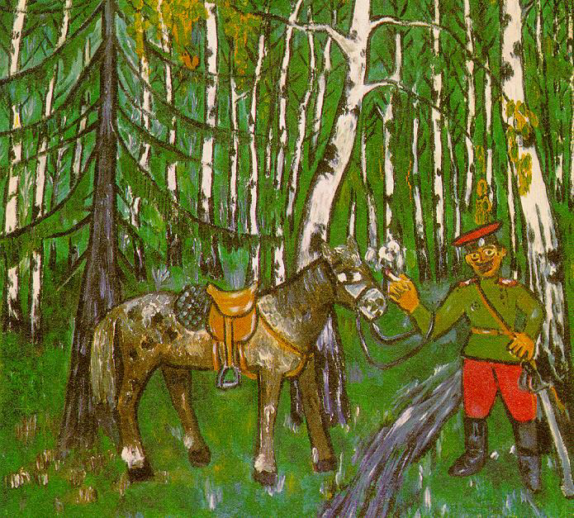
Larionov, Vojnik u šumi, 1911, National Galleries of Scotland, Edinburgh, ulje na platnu; 84.5 x 91.4 cm.

Slide 13
Larionov, Vojnik na konju, 1911, Tate Gallery, London, ulje na platnu; 87 x 99.1 cm.

Slide 14
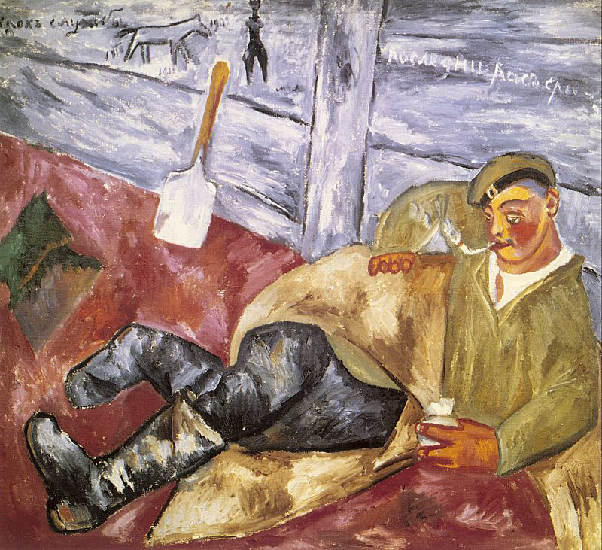
Larionov, Mikhail Vojnik se odmara, 1911, ulje na platnu,
Tretjakovska galerija, Moskva,

Slide 15
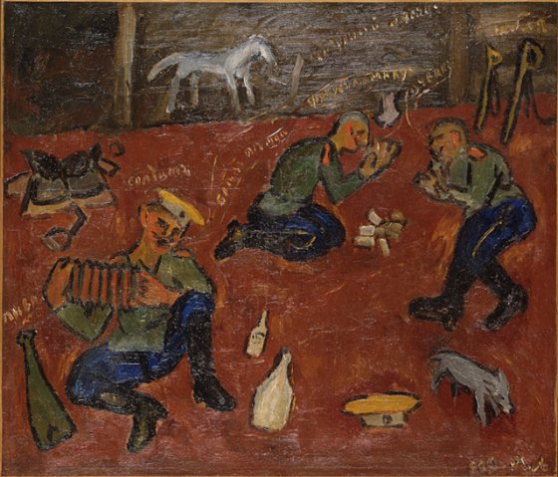
1909-1910, Vojnici igraju, 87.95 x 101.92 cm), Los Angeles County Museum of Art (LACMA)
Videti na: https://collections.lacma.org/node/244007
reči i tekst
jarko obojene kompozicije
predstave ljudi i predmeta plutaju arbitrarno jedni iznad drugih na zaravnjenom i/ili nedefinisanom slikarskom prostoru – izobličeni i ravni figuralni stil - lubok

Slide 16
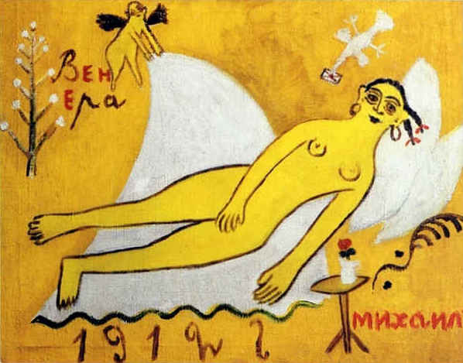
Larionov, 1912, Venera (i Mihail),
ulje na platnu. 68 x 85.5, Državni ruski muzej, Sankt Peterburg

Slide 17
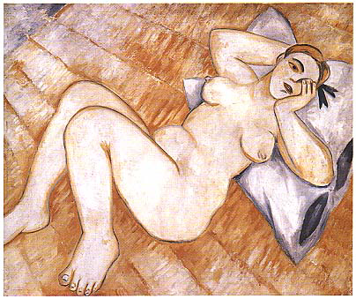
Larionov, Venera,
ulje na platnu,
83x100
Državni ruski muzej, Sankt Peterburg

Slide 18
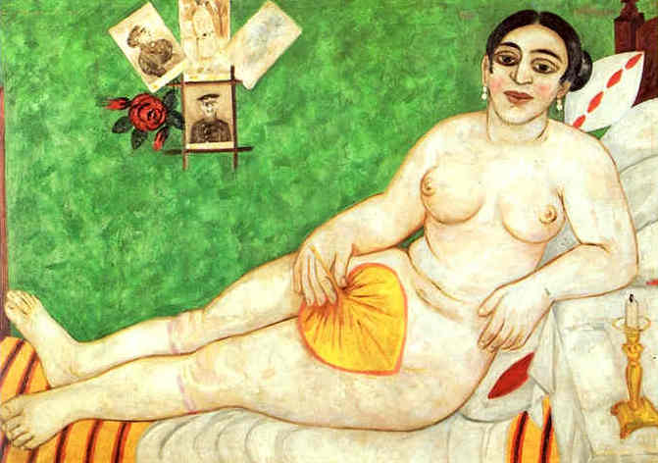
Larionov, Jevrejska Venera, 1912 ulje na platnu, 103x144 cm, Umetnička galerija, Ekaterinburg

Slide 19
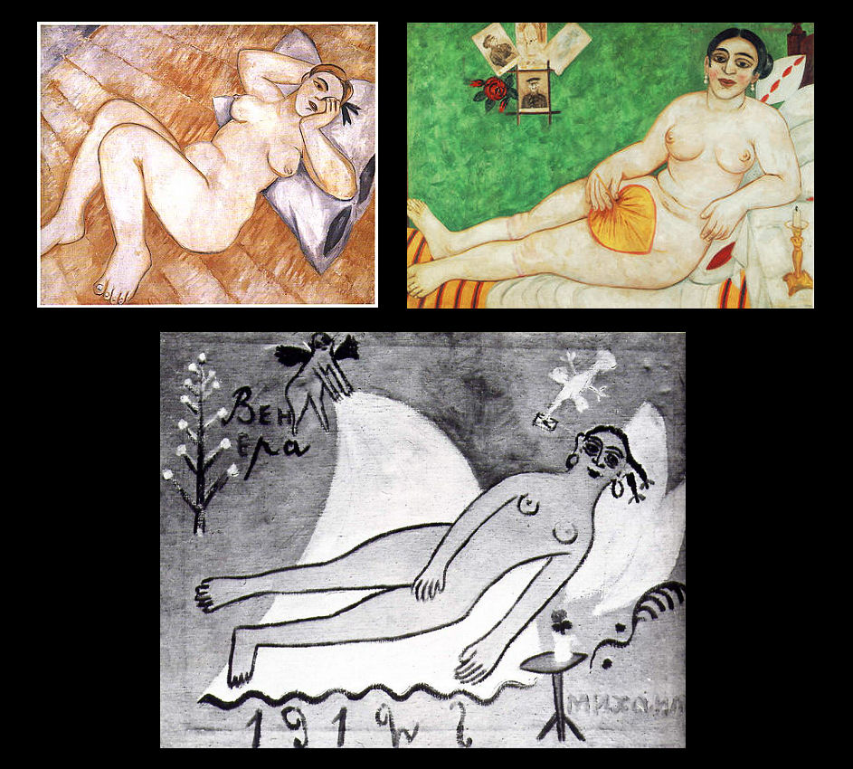

Slide 20
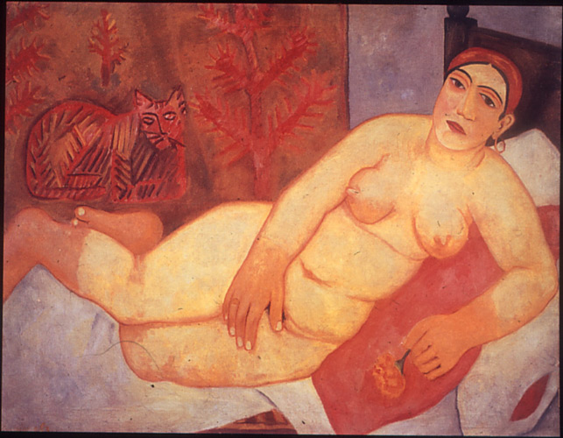
Mikhail Larionov, ‘Katsap’ (Ruska) Venera, 1912 ulje na platnu. 99.5 x 129.5 cm, Državni umetnički muzej, Nižnji Novgorod (‘Katsap’ je Katsap; uvredljivi naziv za Ruse posebno iz ukrajinske perspektive)
https://www.tretyakovgallerymagazine.com/articles/4-2018-61/living-territory-art-new-perspectives-mikhail-larionov
Notes:
20

Slide 21
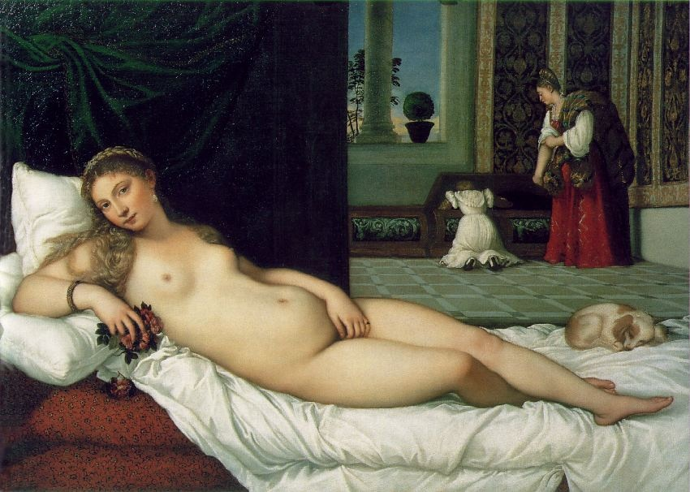
Ticijan, Urbinska Venera

Slide 22
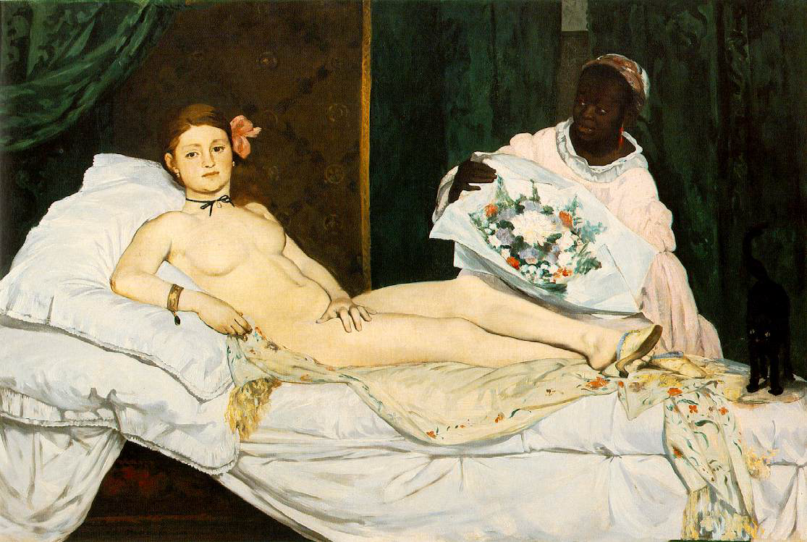
Mane, 1863, Olimpija

Slide 23
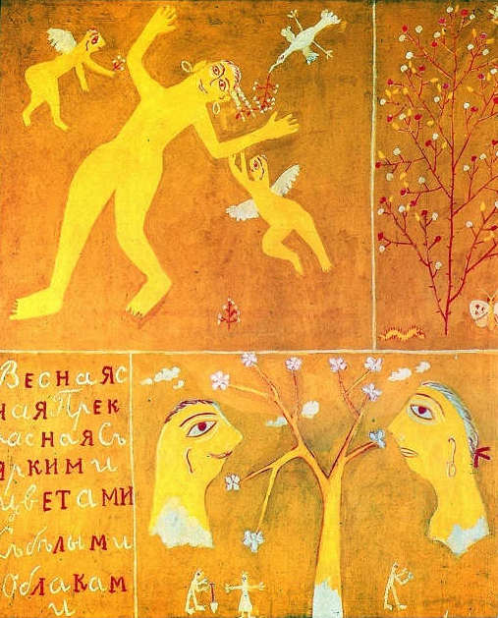
Larionov, Proleće,
Iz ciklusa Godišnjih doba, 1912 ulje na platnu, 142x118 cm. Tretjakovska galerija, Moskva

Slide 24
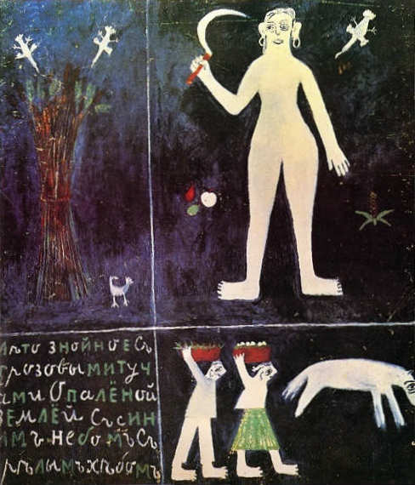
Larionov, Leto,
Iz ciklusa Godišnjih doba, 1912 ulje na platnu, 122x100 cm. Priv.kolekcija, Pariz.

Slide 25
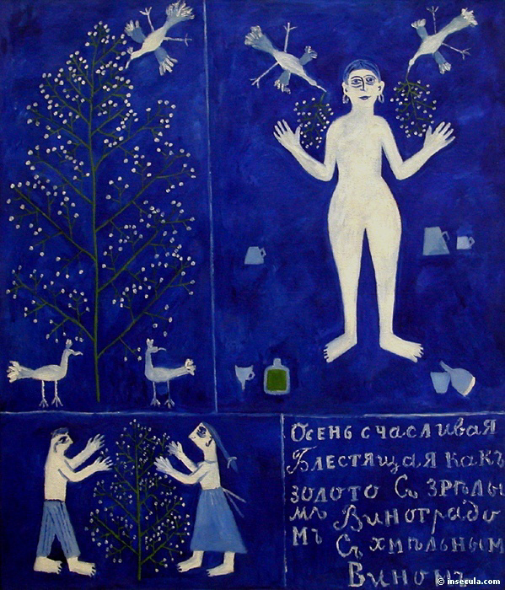
Larionov, Jesen, 1912, 115x136cm
Iz ciklusa Godišnjih doba, 1912 ulje na platnu, 136.5x115 cm. Museé National d'Art Modern, Centre George Pompidou, Pariz.

Slide 26
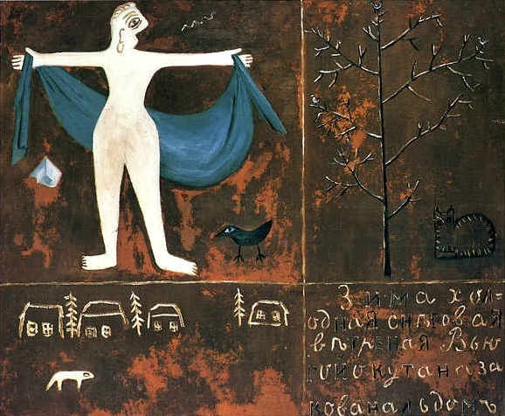
Larionov, Zima, 1912,
Iz ciklusa Godišnjih doba, 1912 ulje na platnu, 100x122 cm. Tretjakovska galerija, Moskva

Slide 27
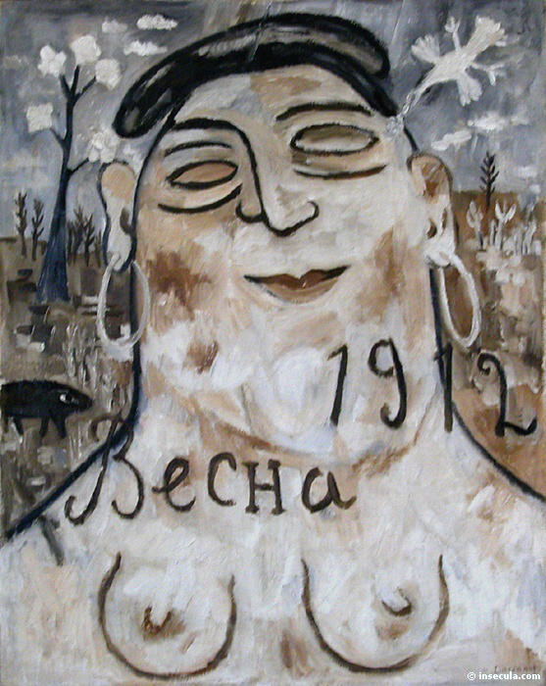
Larionov, Proleće, 1912, 86.5 x 68.2 cm, Centre Pompidou, Paris

Slide 28
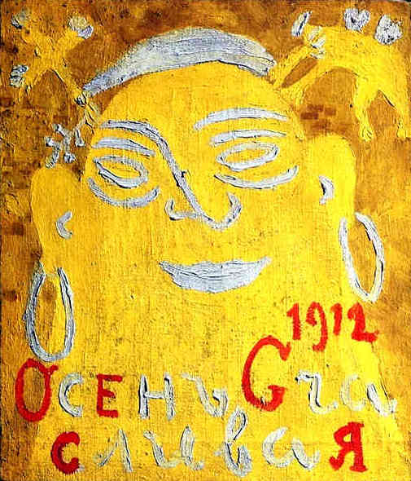
Larionov, Srećna jesen, 1917
ulje na platnu, 53,5 x44.5 cm. Državni ruski muzej, Sankt Peterburg.

Slide 29
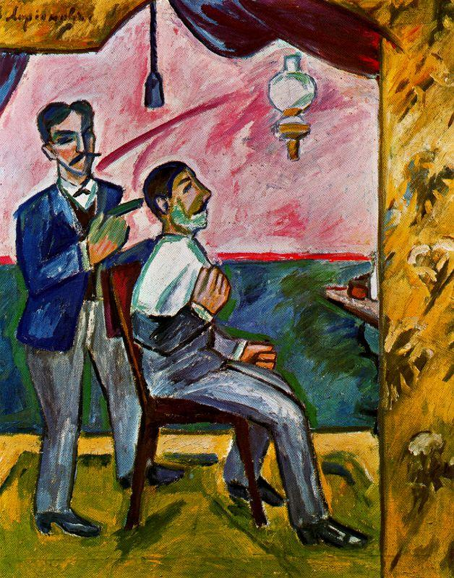
Larionov, Berberin, 1907, priv. kolekcija, Pariz

Slide 30
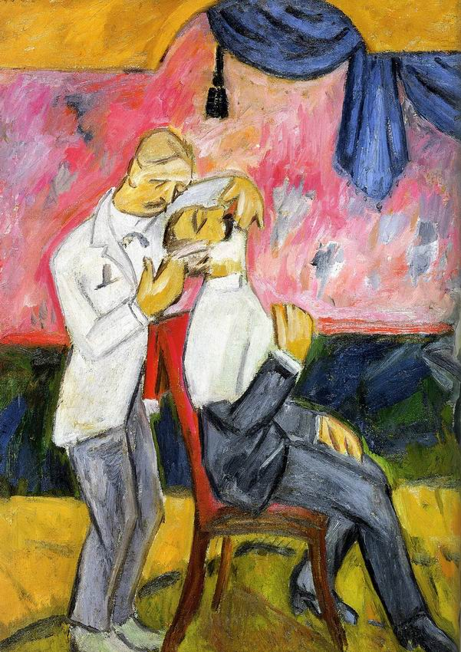
Larionov, Berberin, 1907 ulje na platnu, (77.5x59.5 cm) Državni ruski muzej, Sankt Peterburg

Slide 31
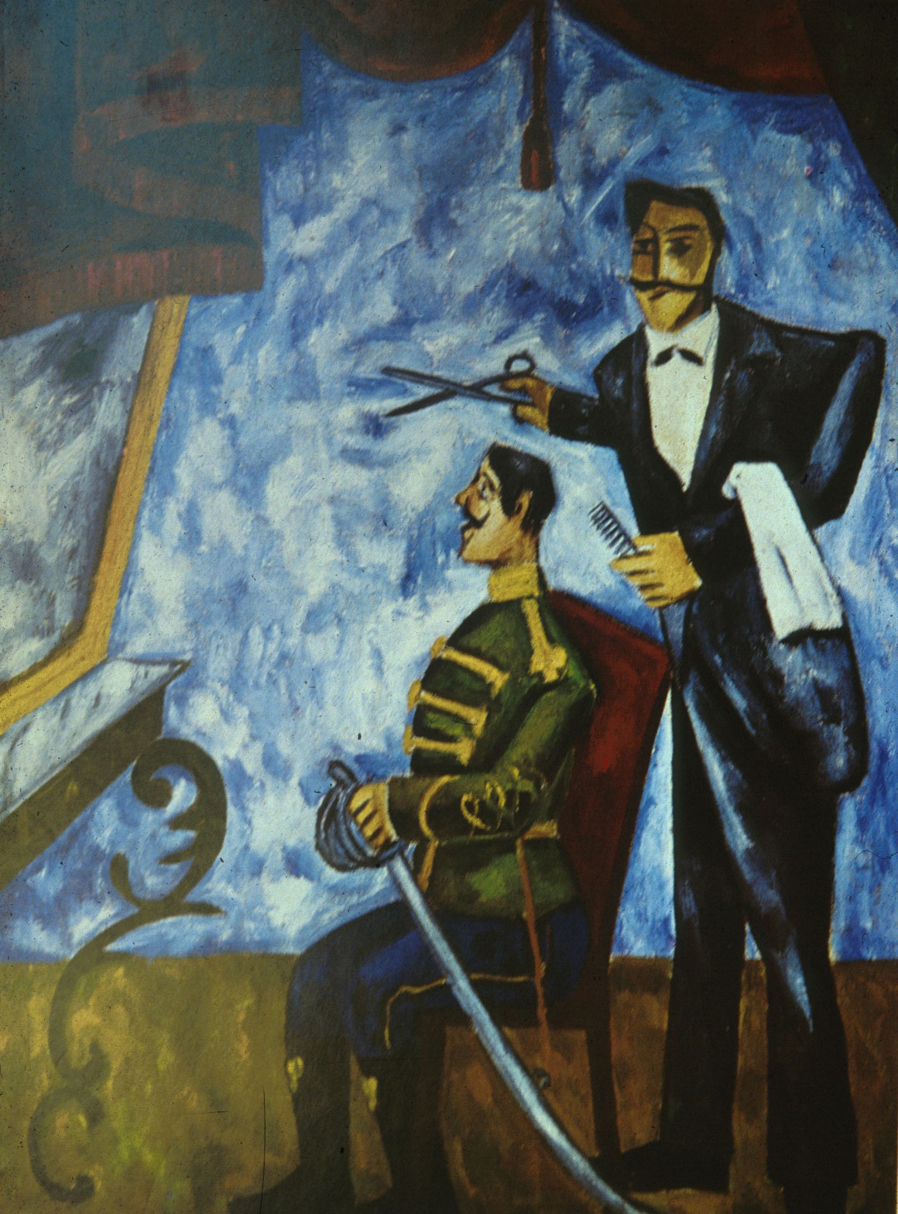
Mihail Larionov, Oficir kod berberina, 1909
ulje na platnu, 117x 89 cm, Paris, private coll.

Slide 32
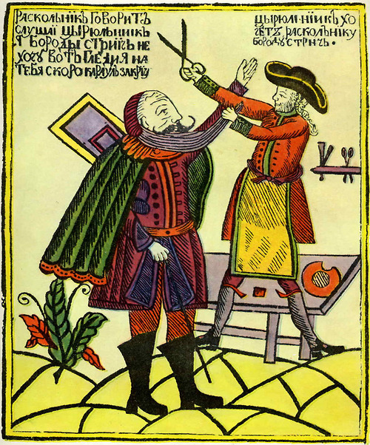
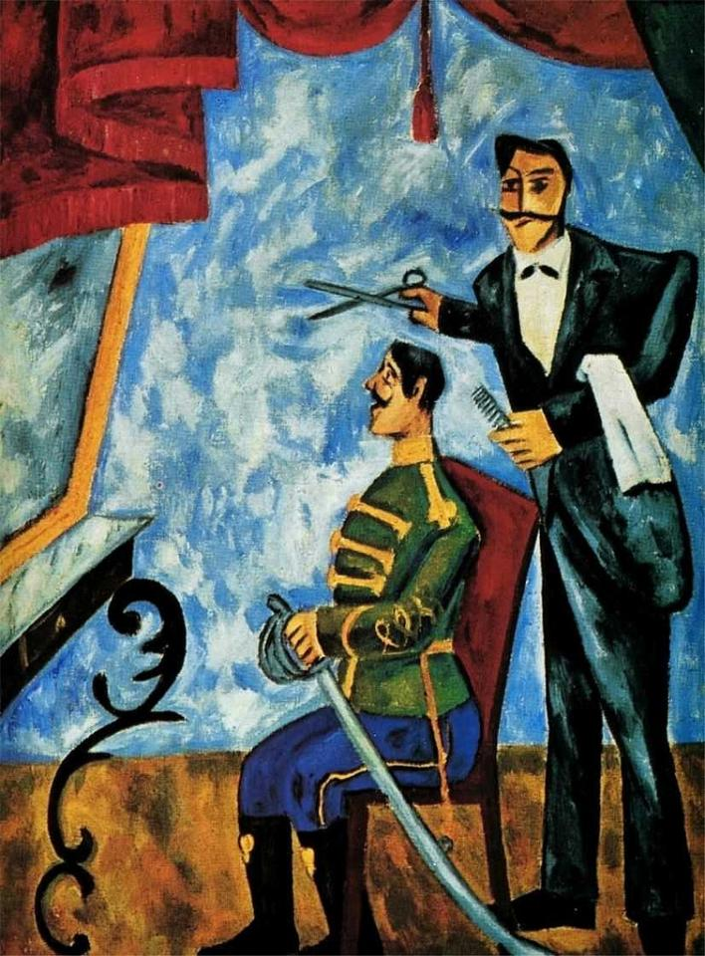
Petar Veliki seče bradu bojaru kao prvi korak u modernizaciji feudalne Rusije; nameće novi ruski identitet, novi dress code i uredbe o frizuri
Lubokrukom bojeni drvorez, 18. vek
Mikhail Larionov, Officer at the Hairdresser, 1909
ulje na platnu, 117x 89 cm, Paris, private coll.
Notes:
32

Slide 33
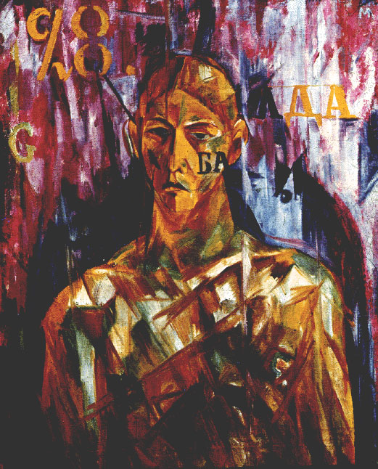
Larionov, Portret Tatljina (1911-12), 90,2 x 71,7, zbirka Mišela Sefora, Pariz

Slide 34
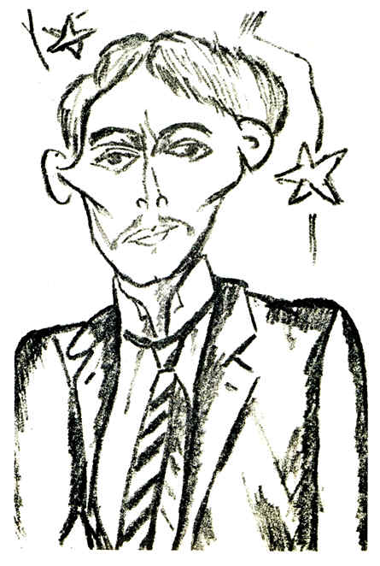
Larionov, 1912,
Portret pesnika Alekseja Kručoniha
litografija, 14.5x9.5 cm. Državni ruski muzej, Sankt Peterburg

Slide 35
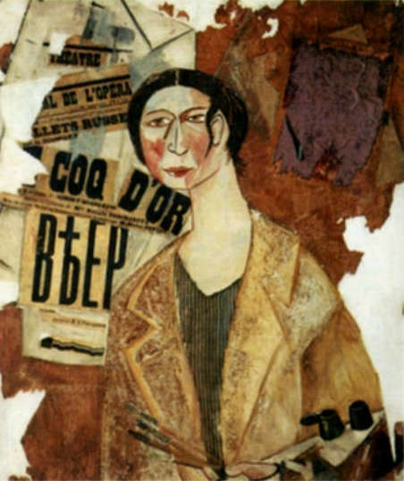
Larionov, Portret umetnice Natalije Gončarove, 1915,
gvaš, tempera i kolaž na kartonu, 99x85 cm, Tretjakovska galerija, Moskva

